Slide 1
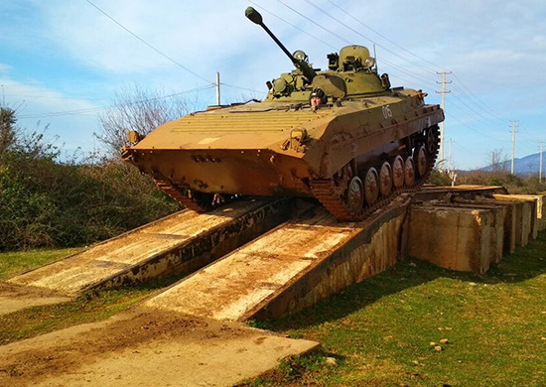
Военный учебный центр при ФГБОУ ВО
«Забайкальский государственный университет»
Вождение боевых машин

Slide 2
Тема № 4.
Основы вождения БМП 2. Выполнение ПУ-1 на УТС.
Занятие 1.
Изучение расположения органов управления, контрольно-измерительных приборов и правил пользования ими. Тренировка в установке и регулировке сиденья, закрывании, открывании и стопорении крышки люка; подготовке к пуску и пуск двигателя.

Slide 3
3-й учебный вопрос
Трогание машины с места, переключение передач, торможение, повороты БМП 2.

Slide 4
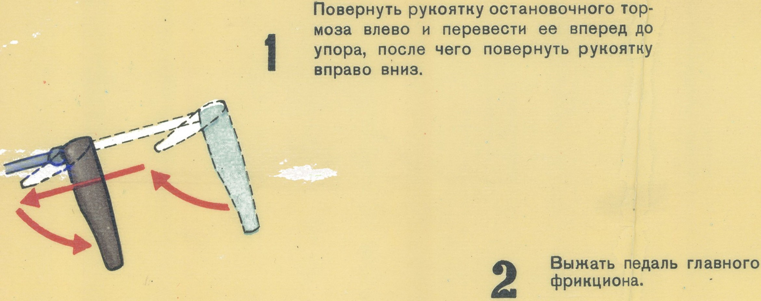
Трогение БМП 2 с места

Slide 5
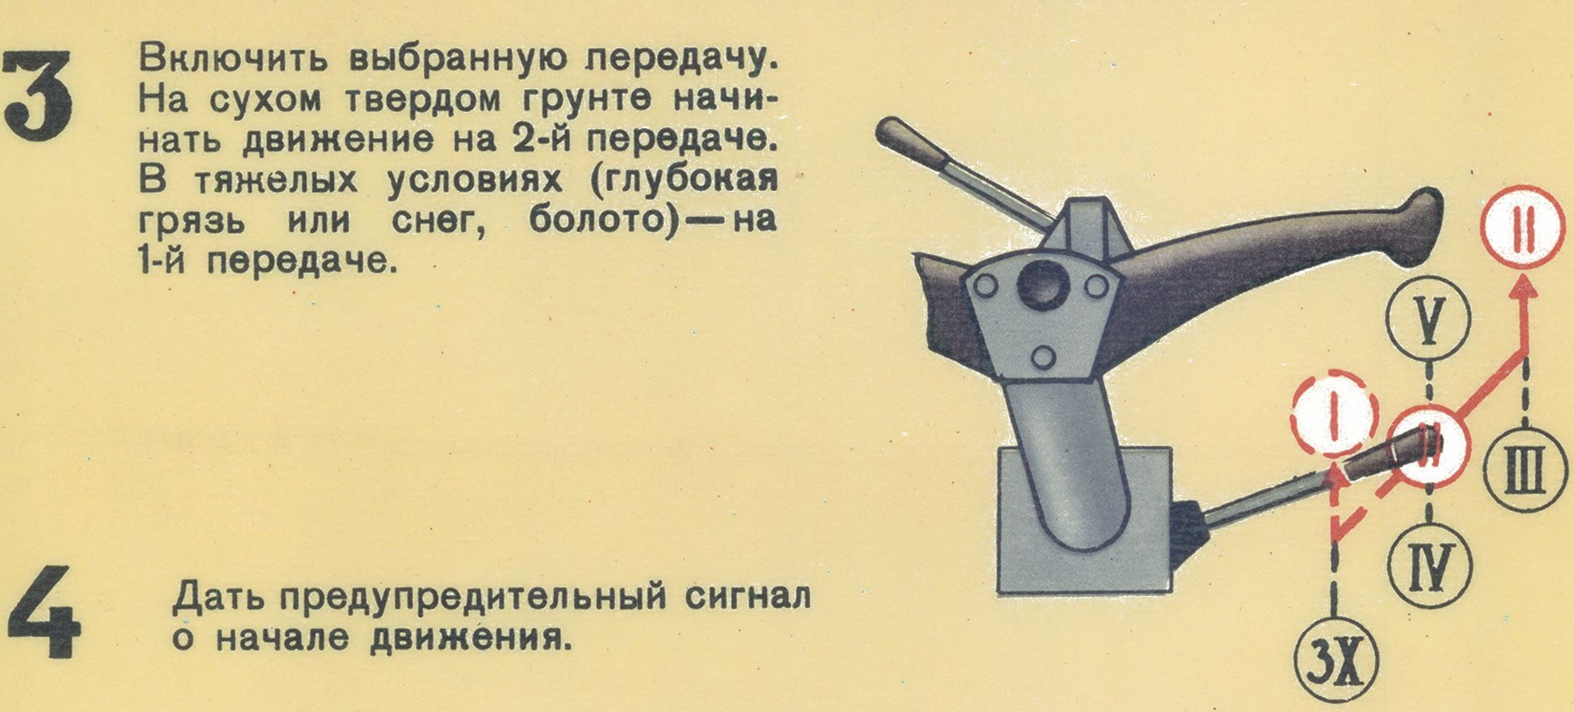
Трогение БМП 2 с места

Slide 6
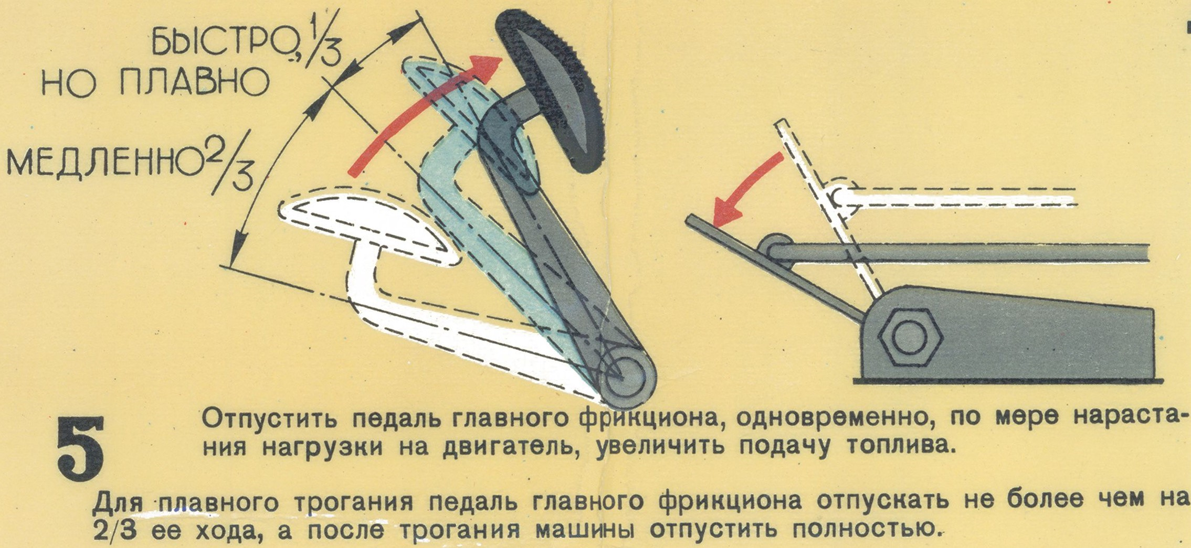
Трогение БМП 2 с места

Slide 7
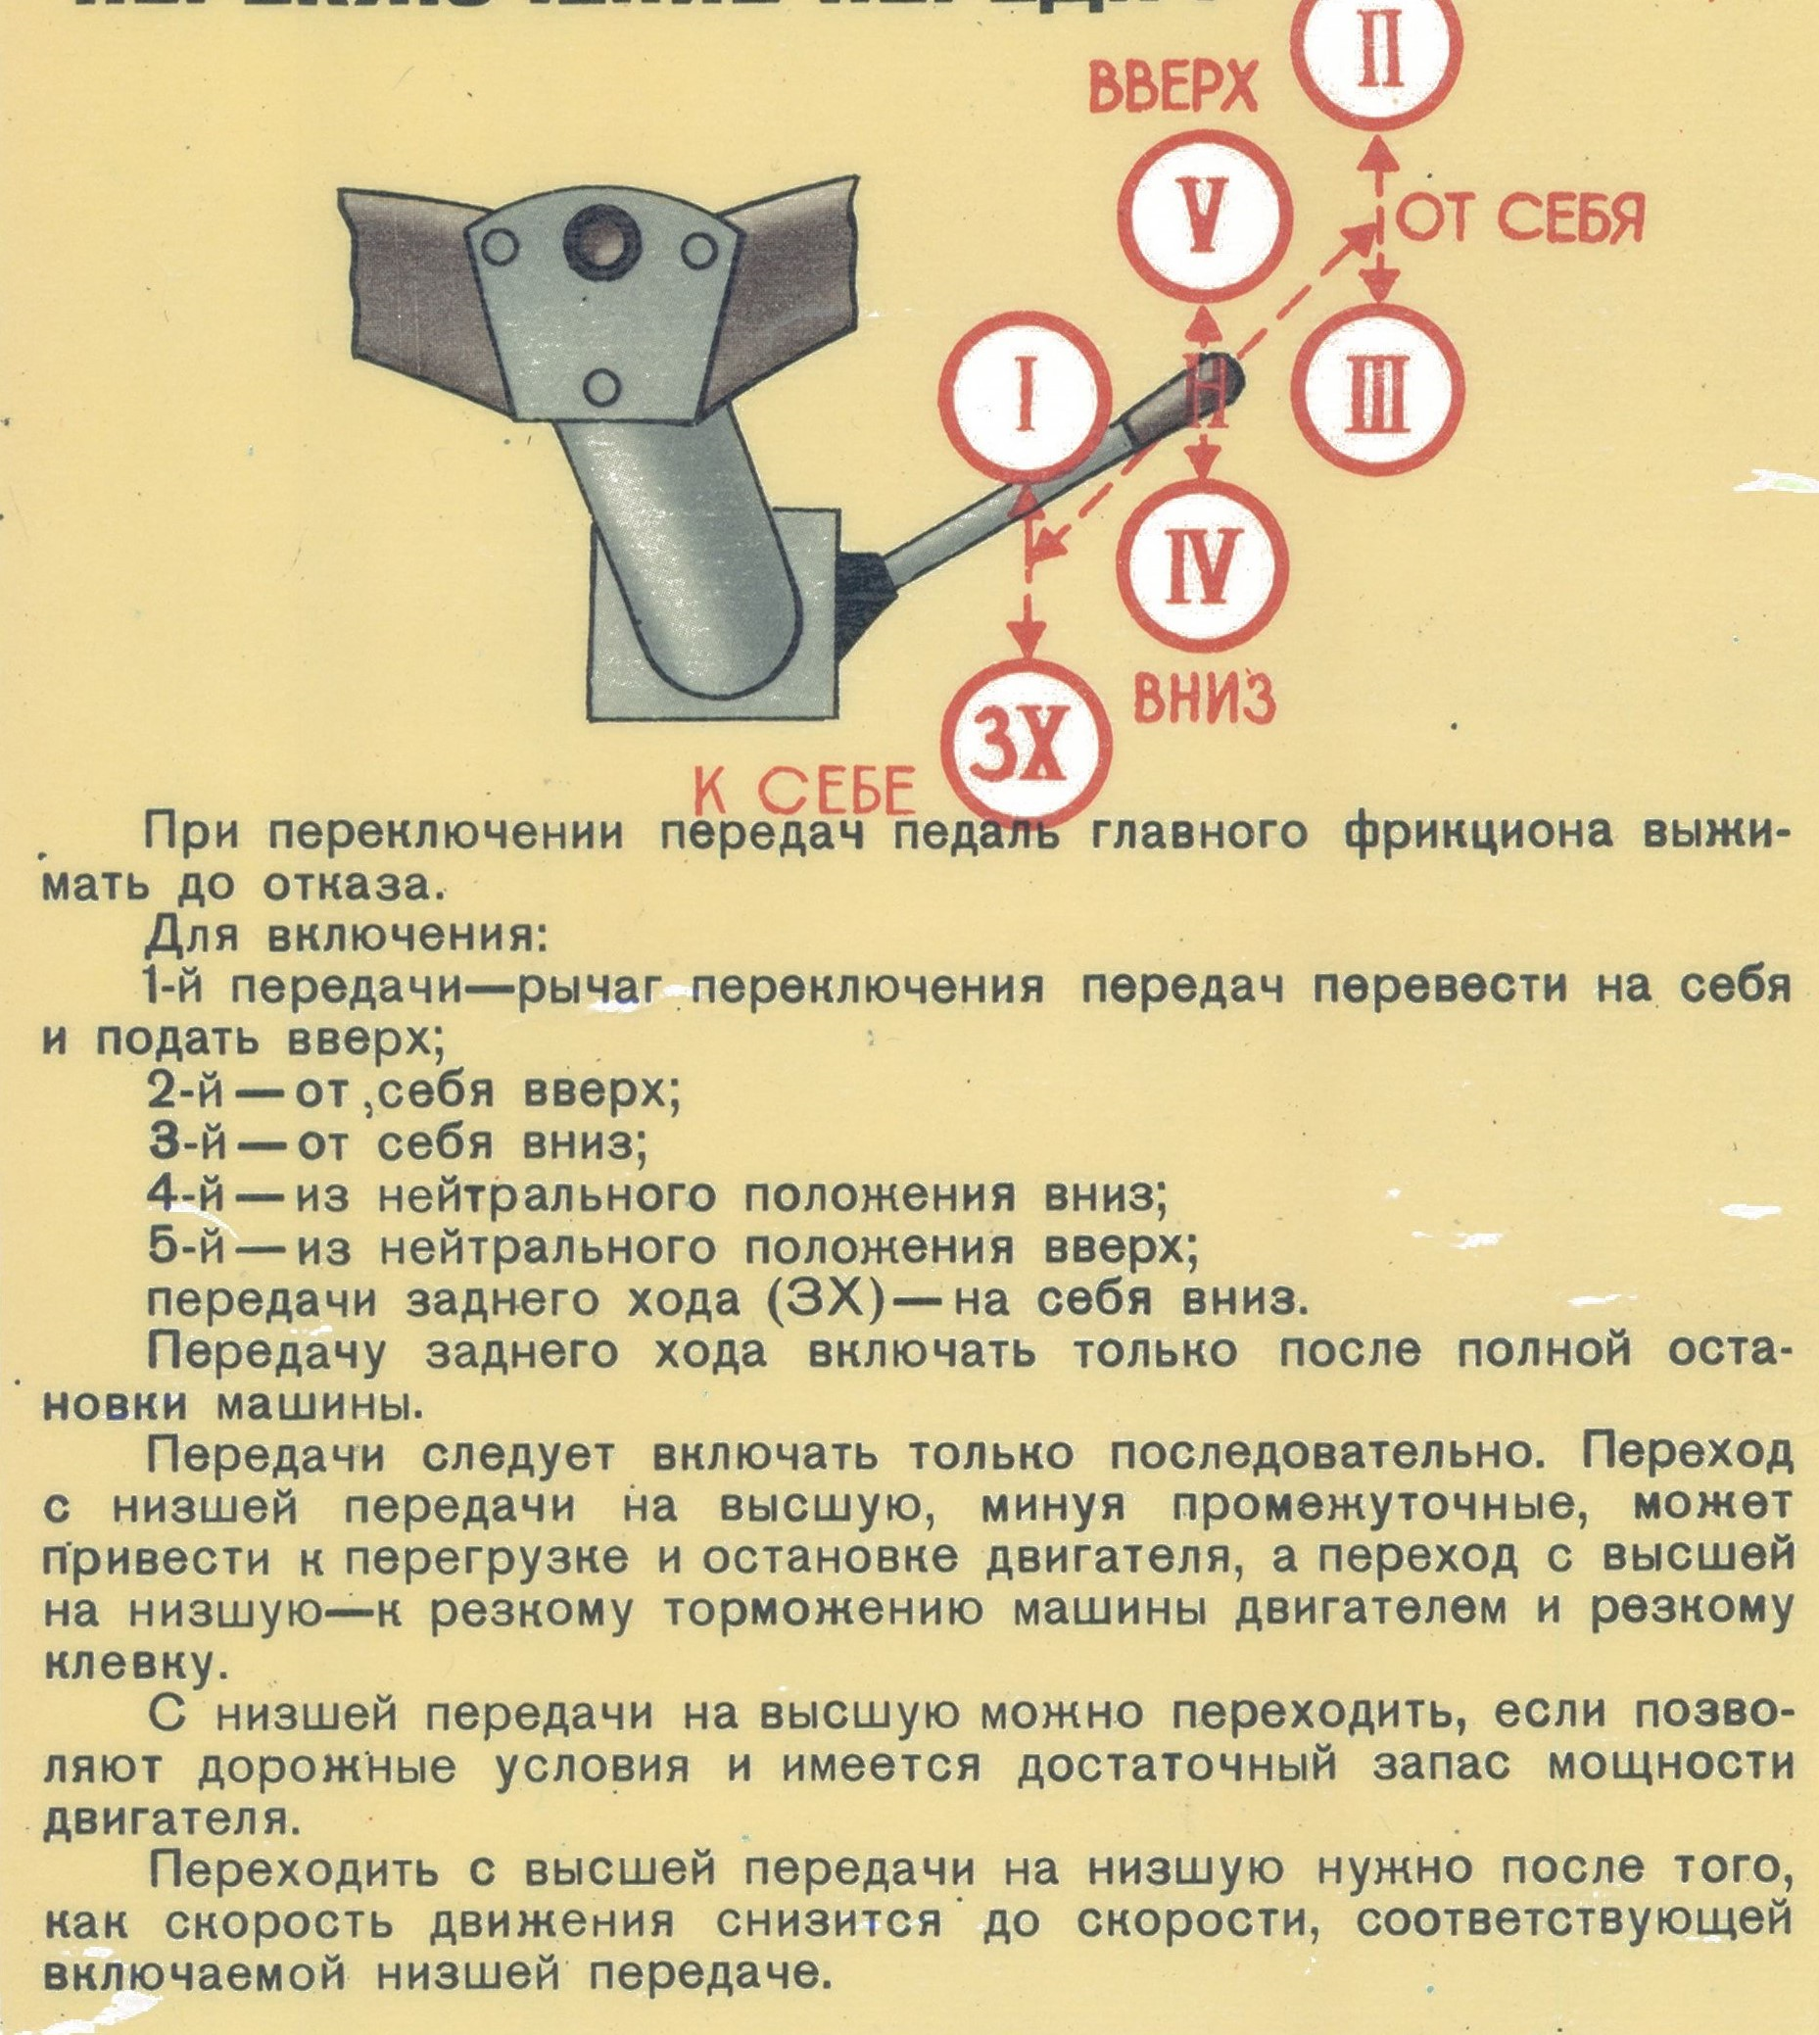
Переключение передач БМП 2

Slide 8
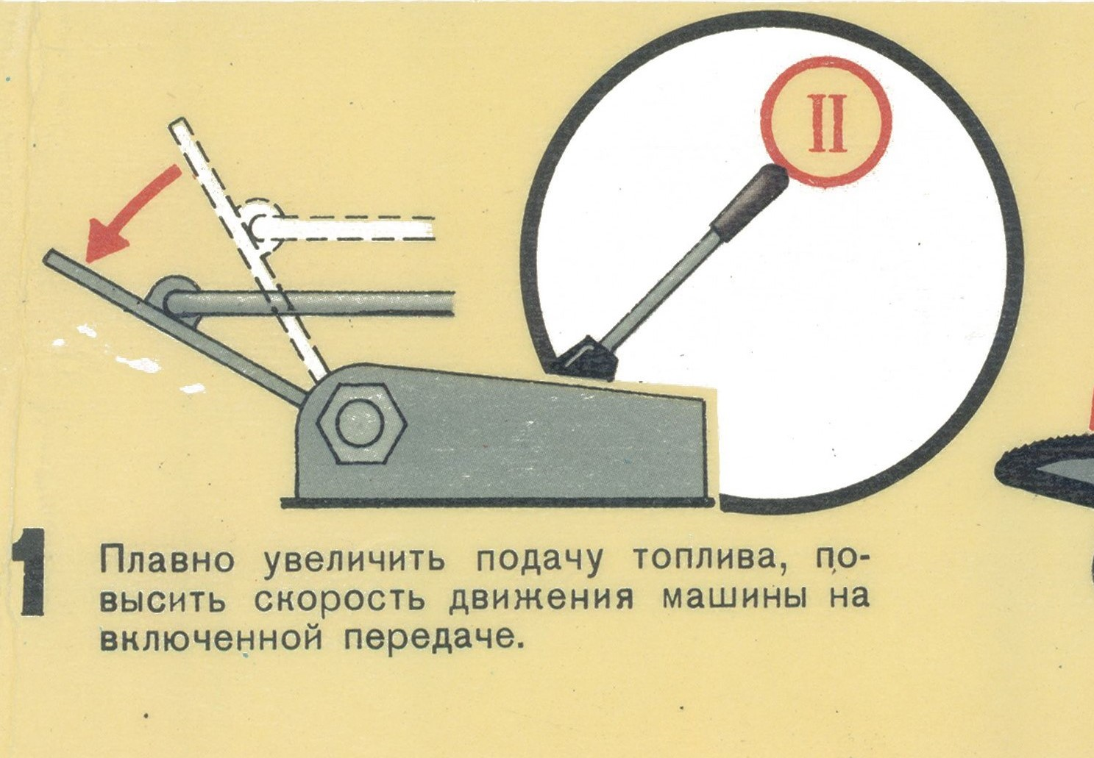
Переход с низшей передачи на высшую

Slide 9
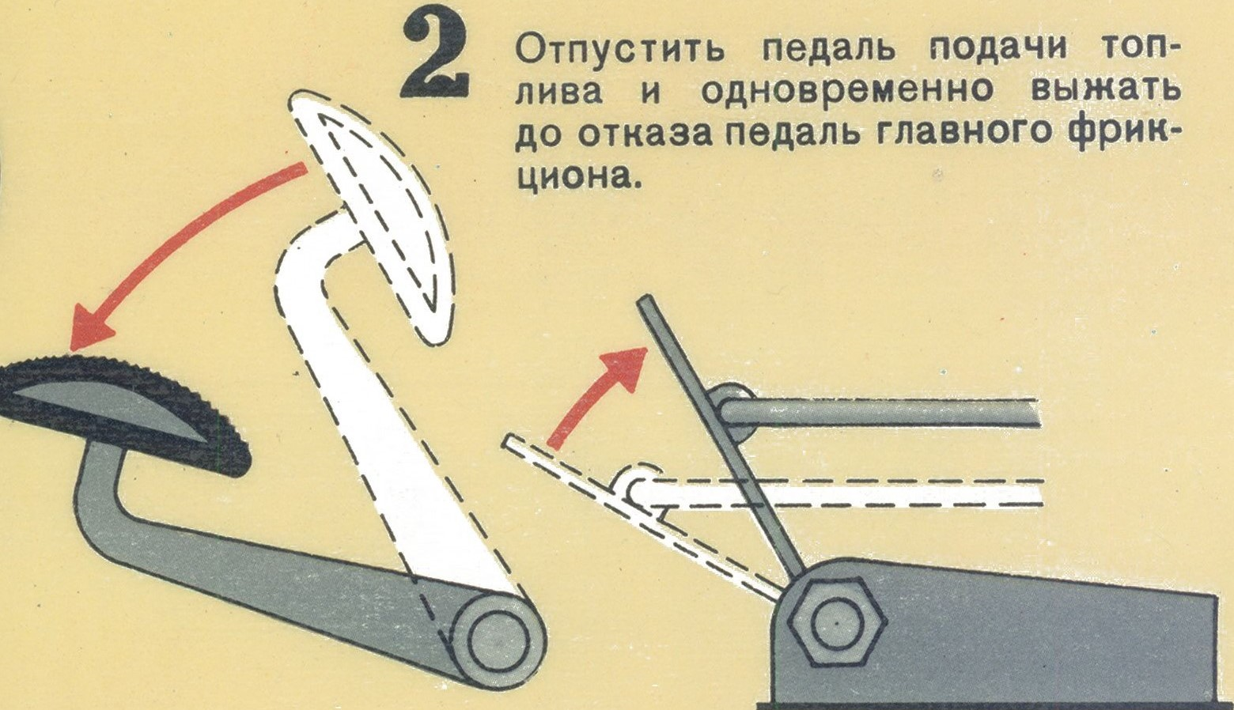
Переход с низшей передачи на высшую

Slide 10
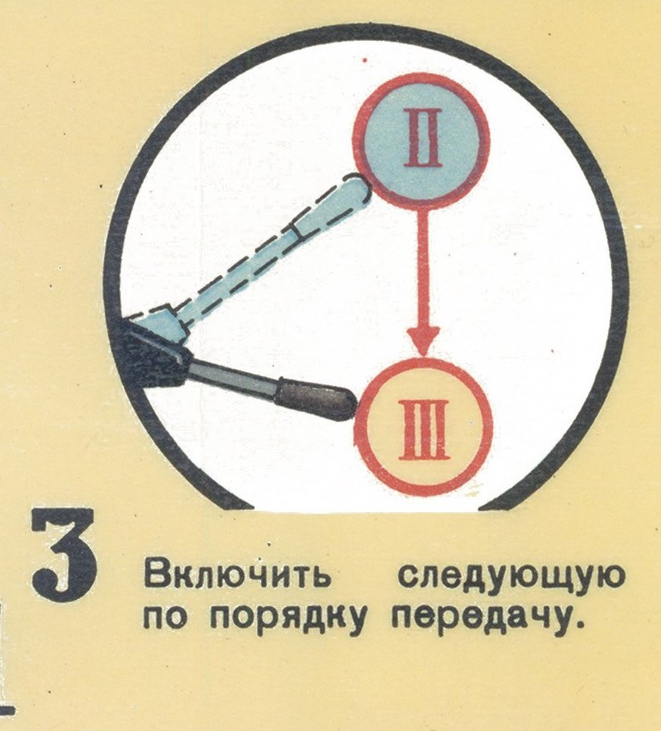
Переход с низшей передачи на высшую

Slide 11
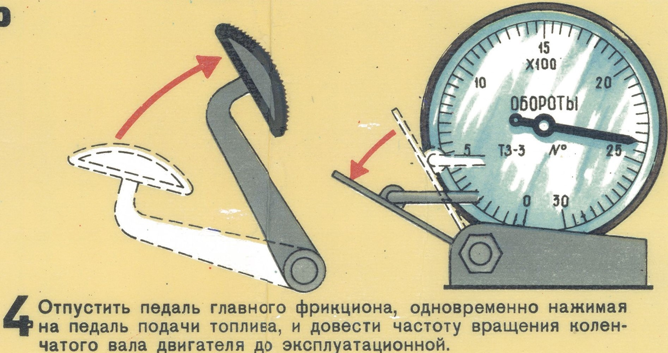
Переход с низшей передачи на высшую

Slide 12
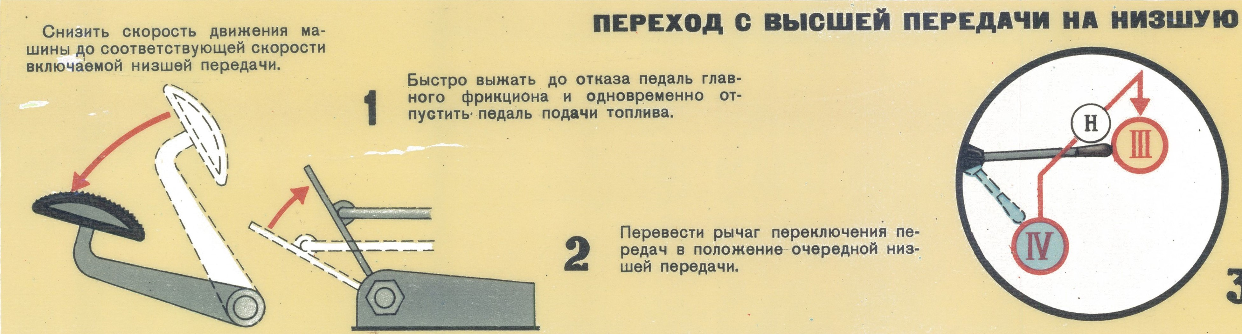
Переход с высшей передачи на низшую

Slide 13
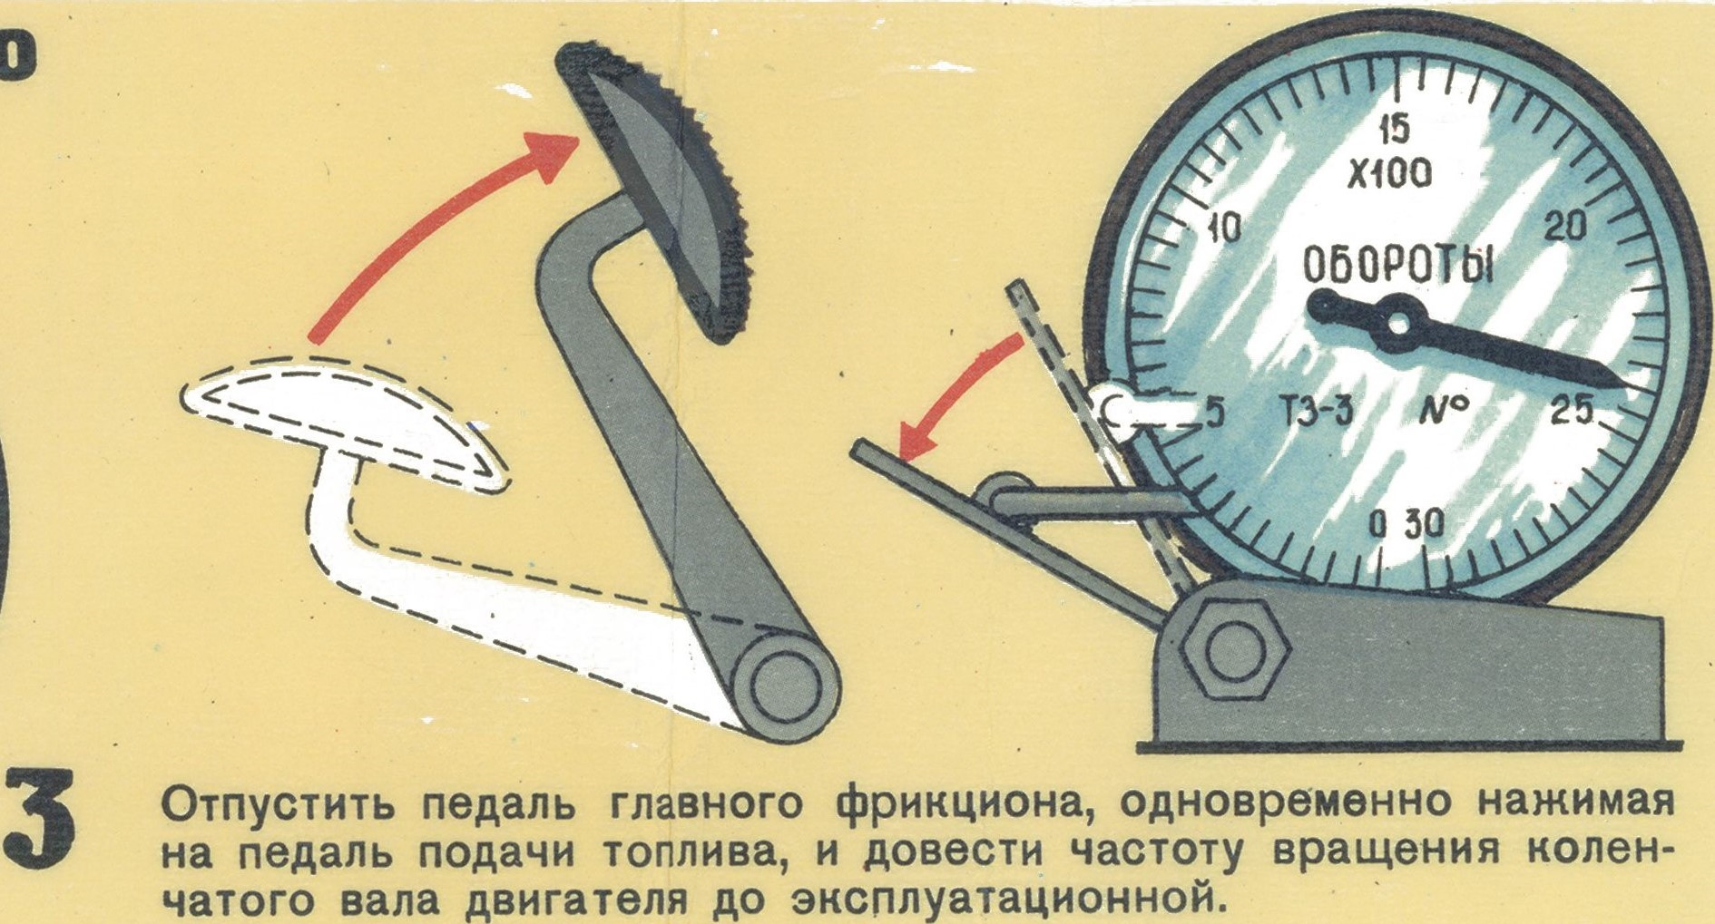
Переход с высшей передачи на низшую

Slide 14
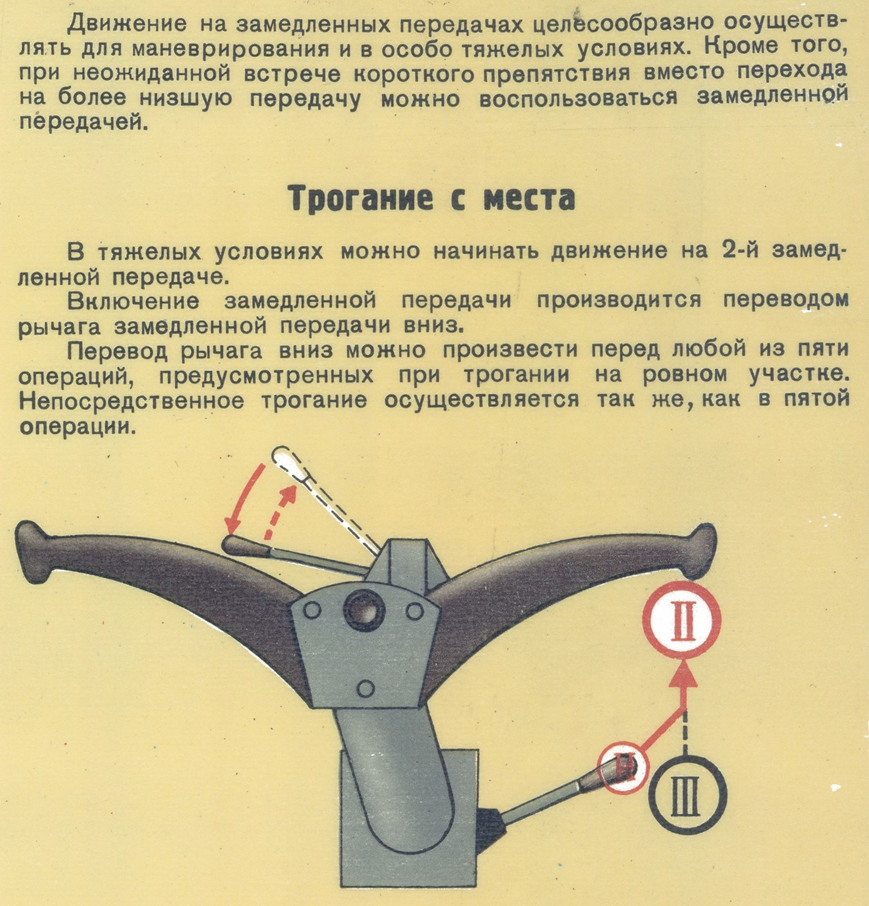
Движение на замедленных передачах

Slide 15
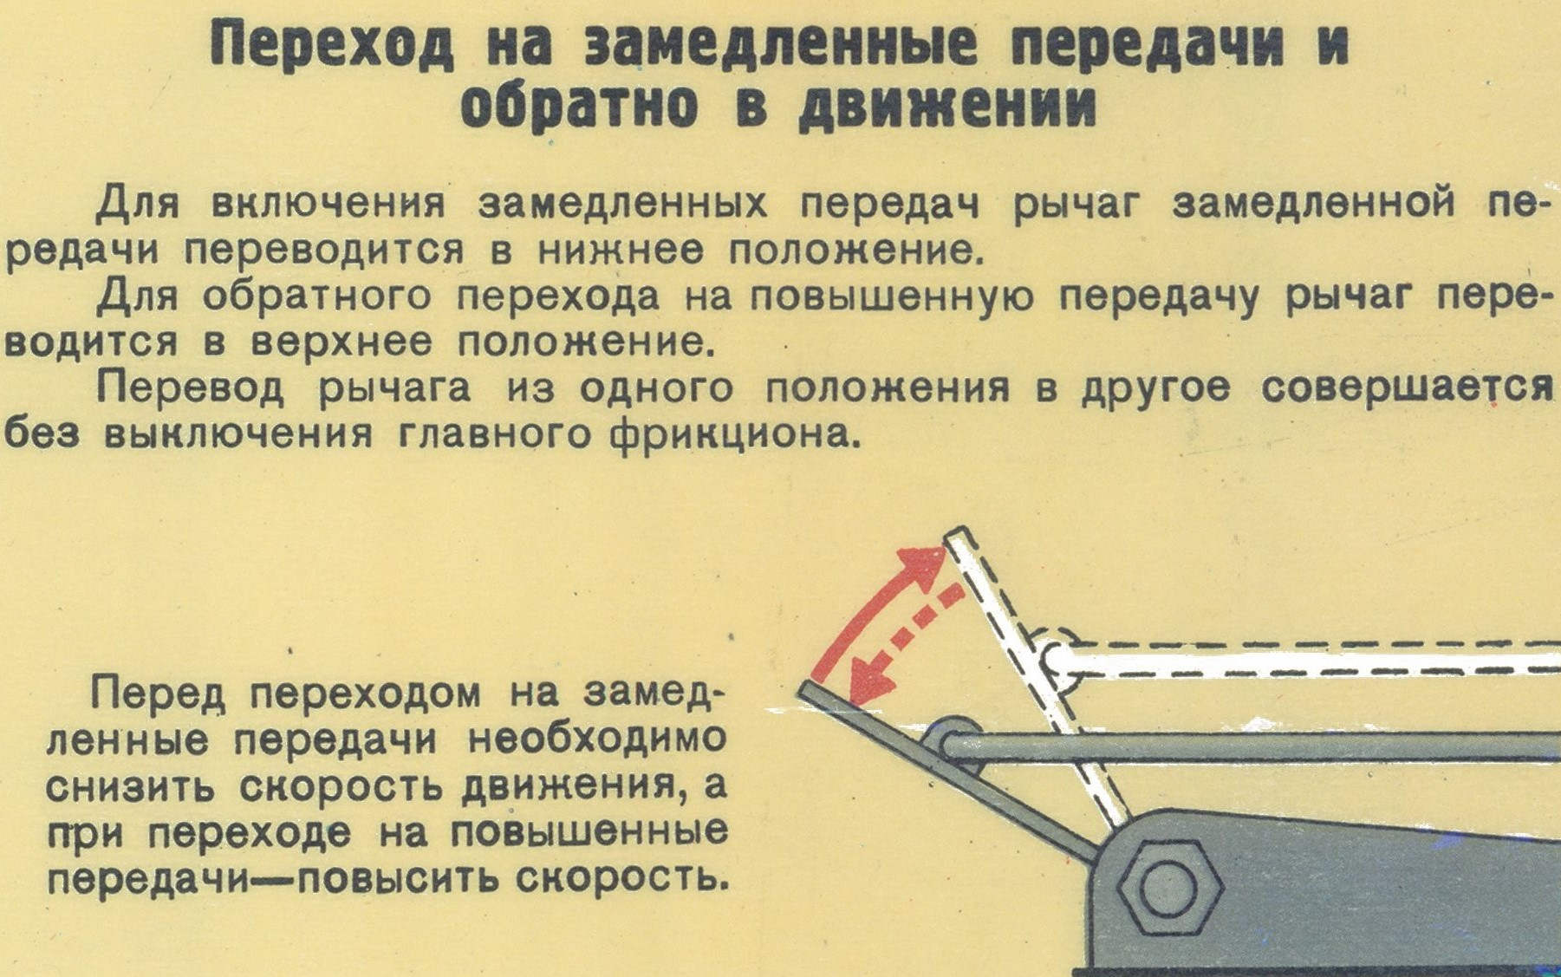
Движение на замедленных передачах

Slide 16
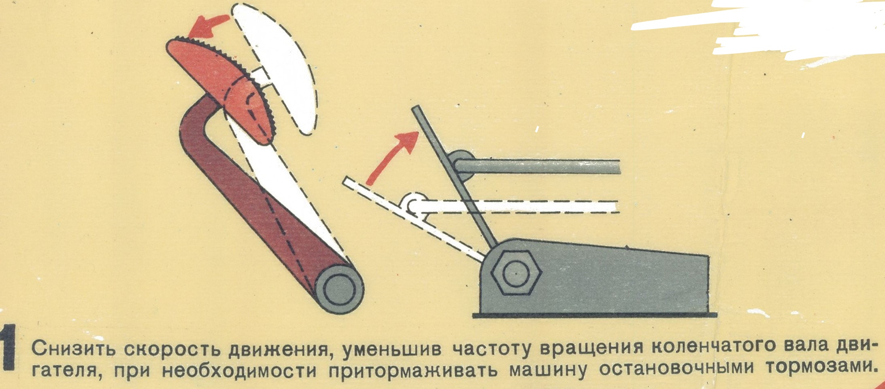
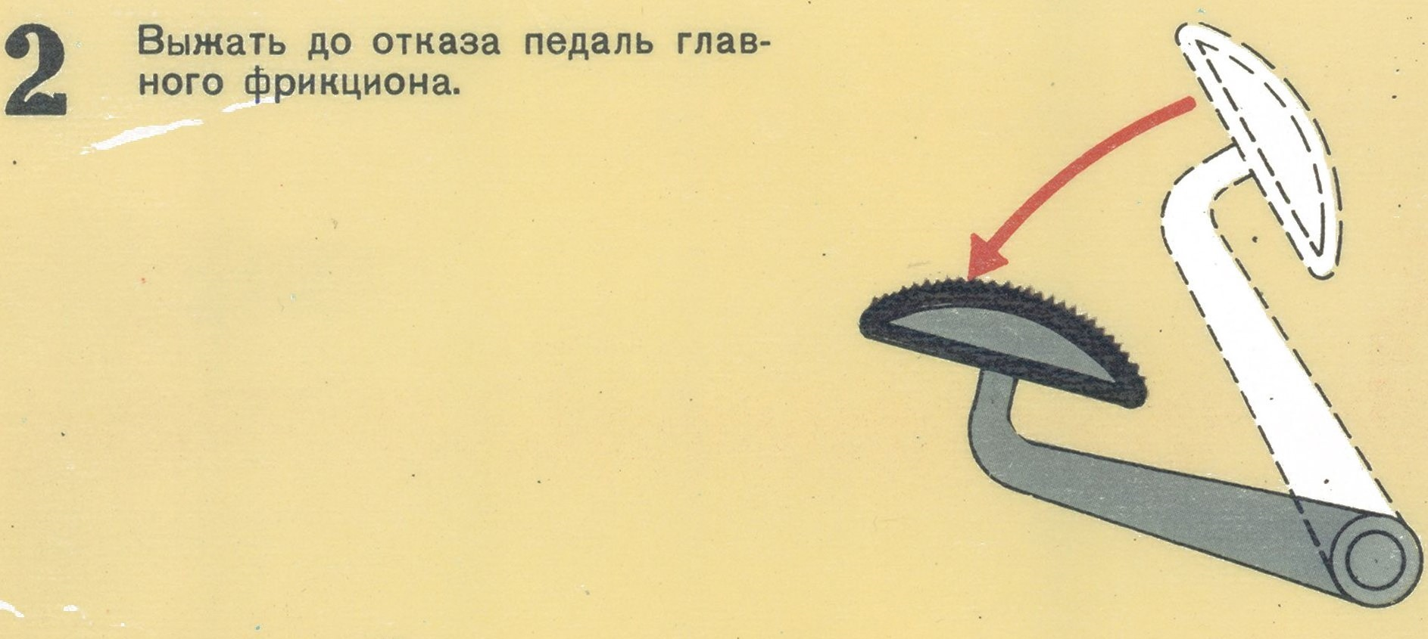
Преднамеренная остановка БМП 2

Slide 17
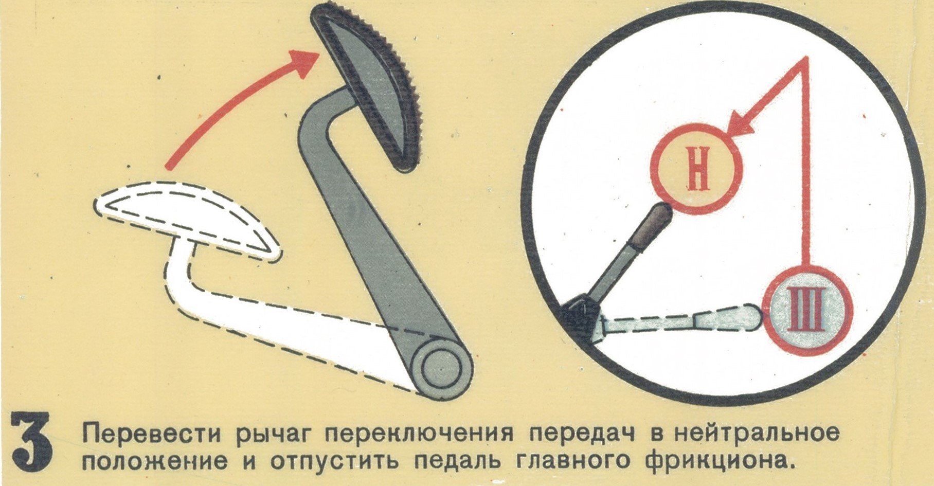
Преднамеренная остановка БМП 2

Slide 18
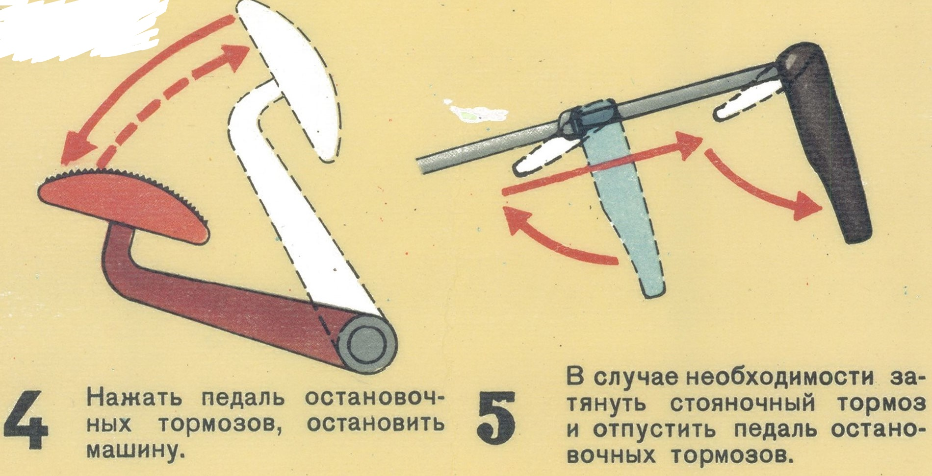
Преднамеренная остановка БМП 2

Slide 19
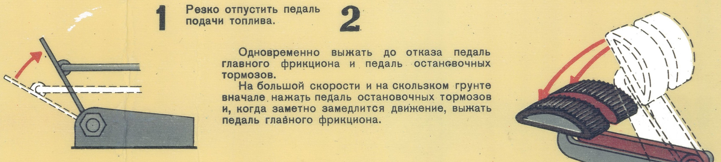
Внезапная остановка БМП 2

Slide 20
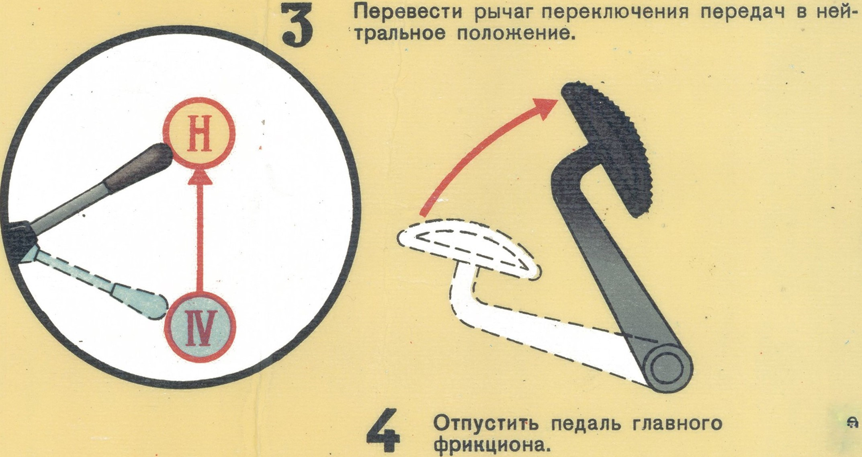
Внезапная остановка БМП 2

Slide 21
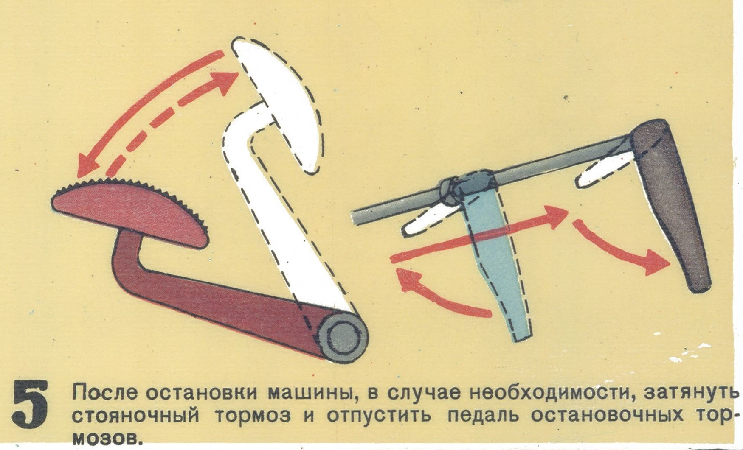
Внезапная остановка БМП 2

Slide 22
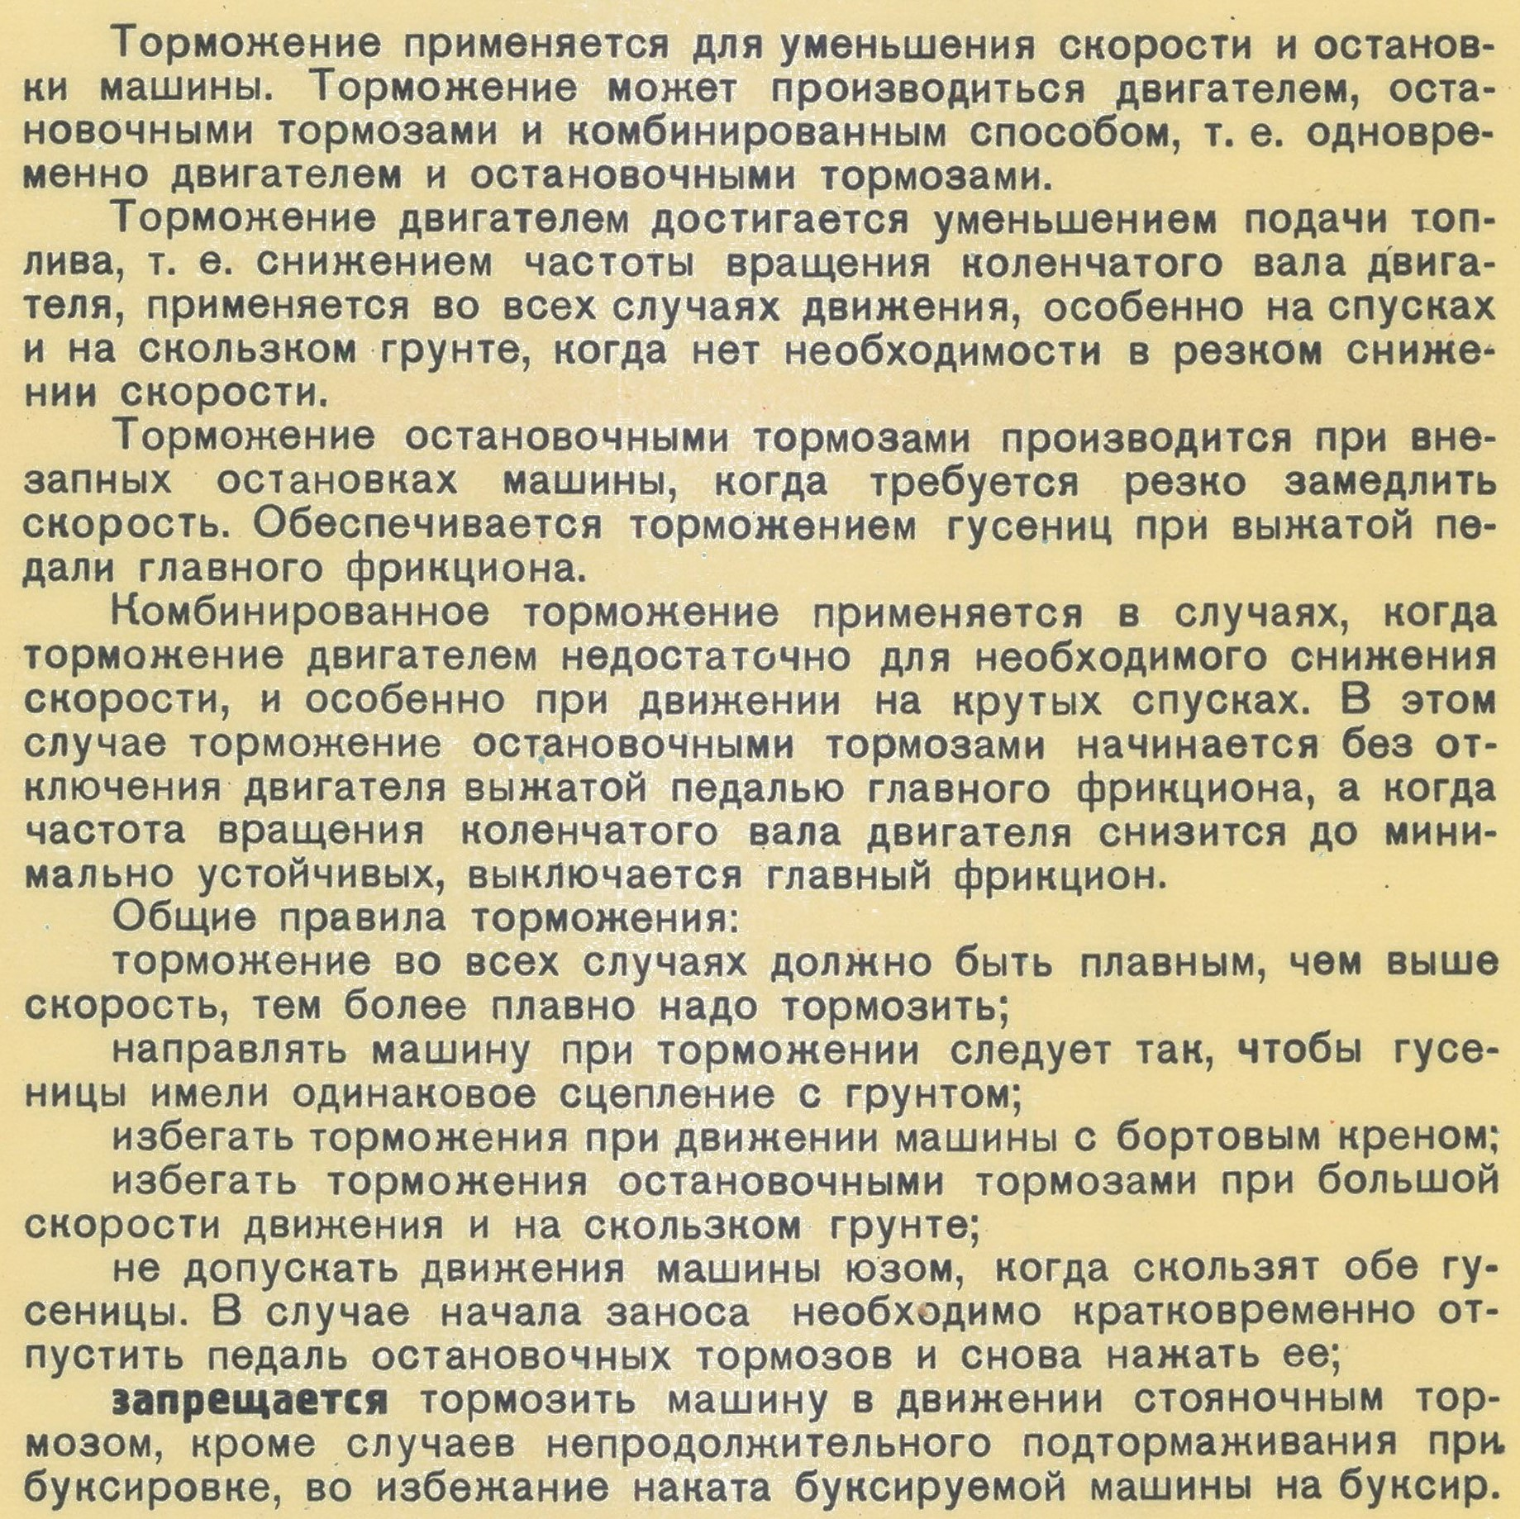
Торможение БМП 2

Slide 23
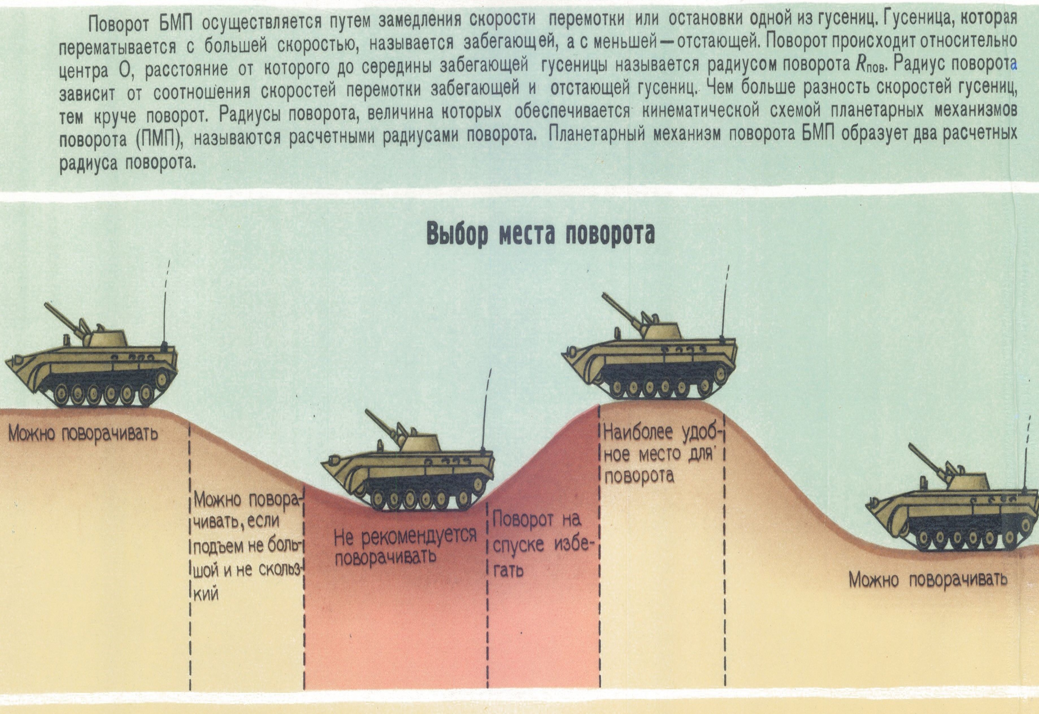
Повороты БМП

Slide 24
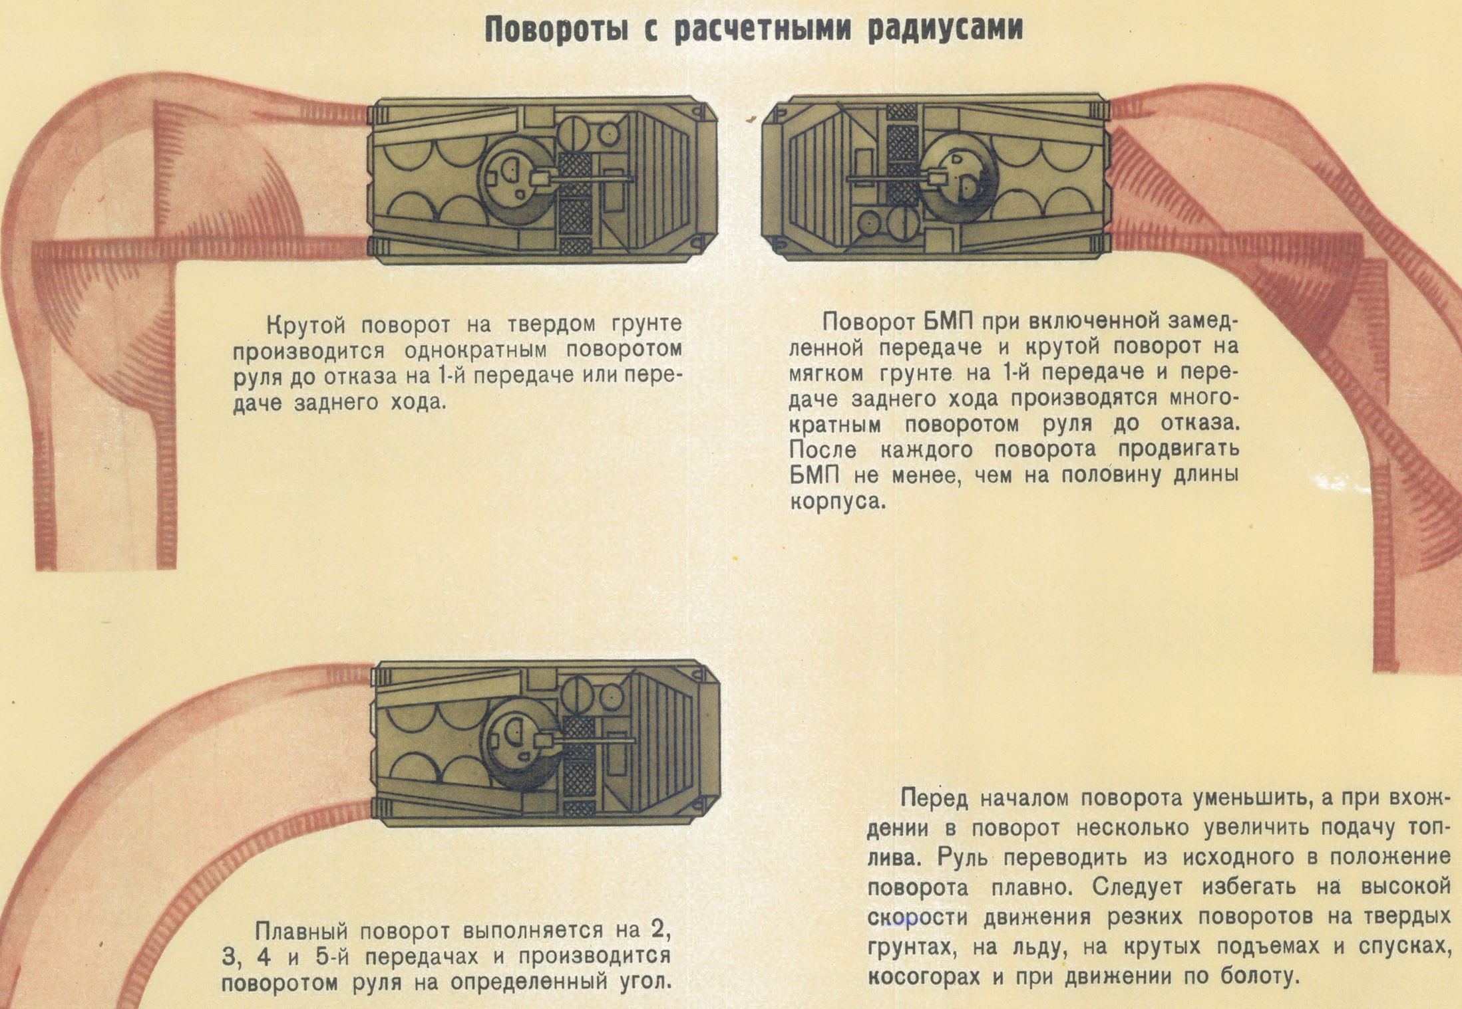
Повороты БМП

Slide 25
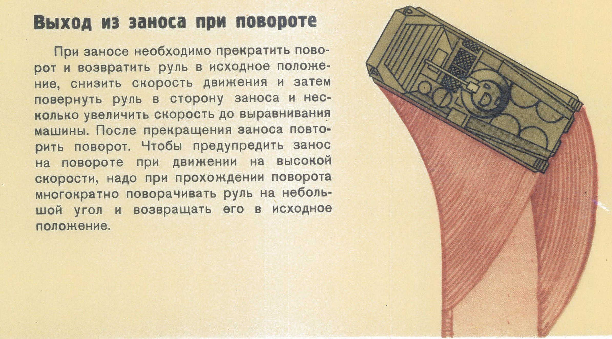
Повороты БМП

Slide 26
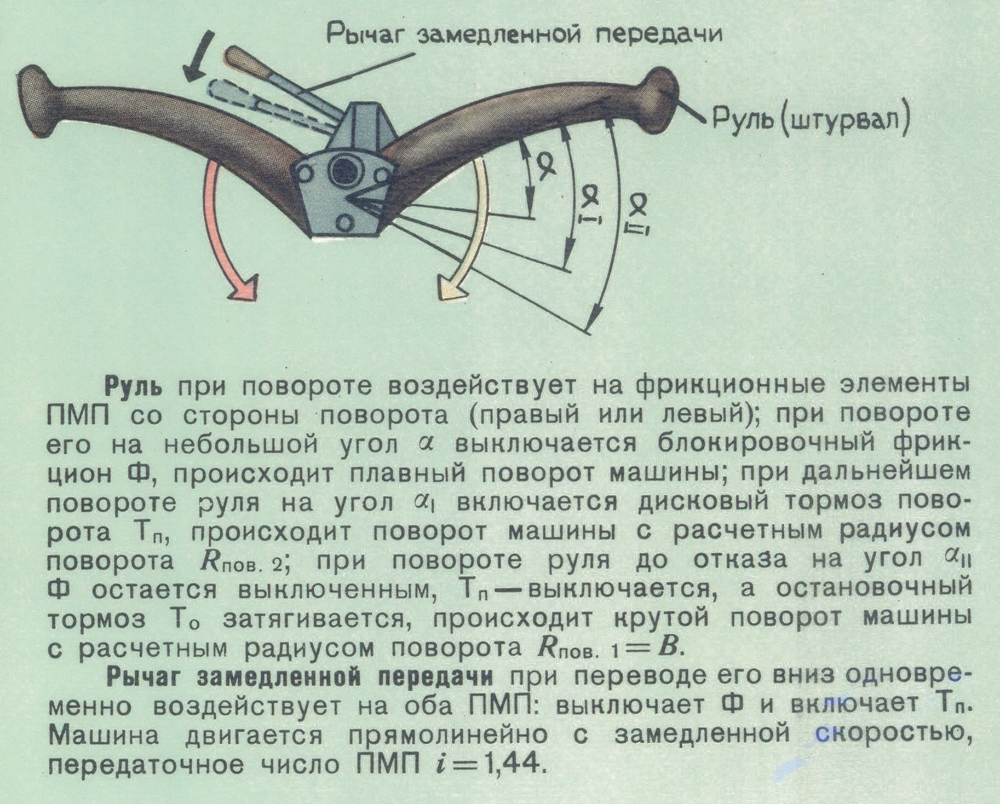
Повороты БМП

Slide 27
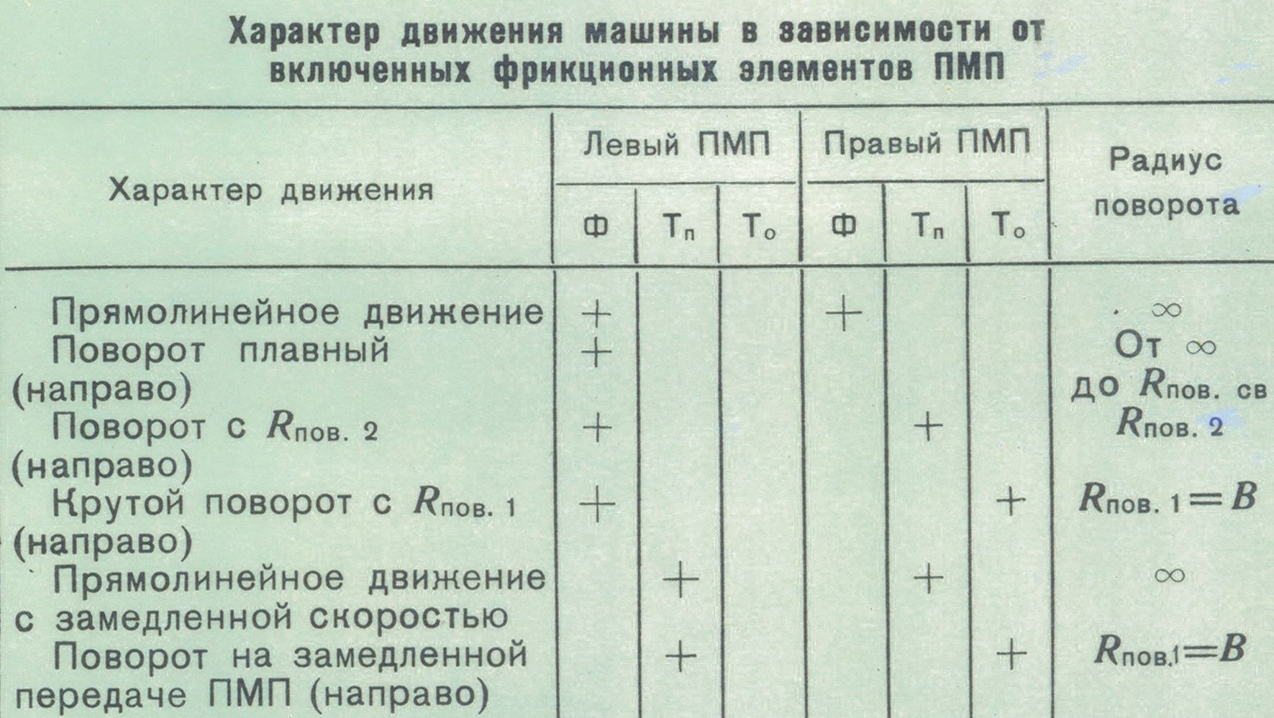
Повороты БМП

Slide 28
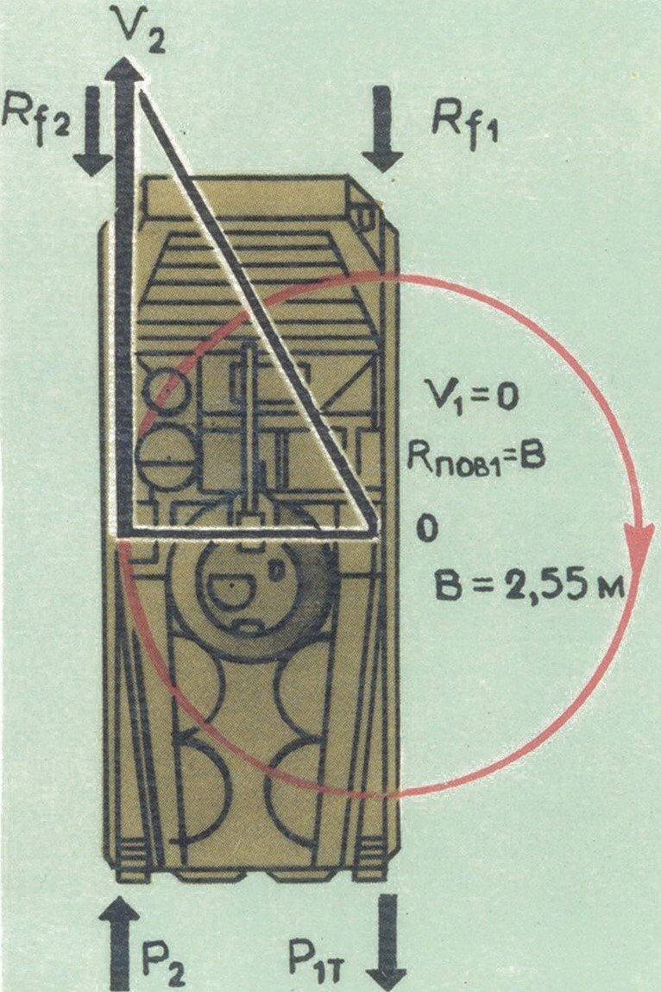
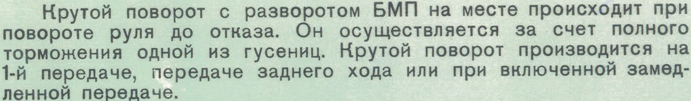
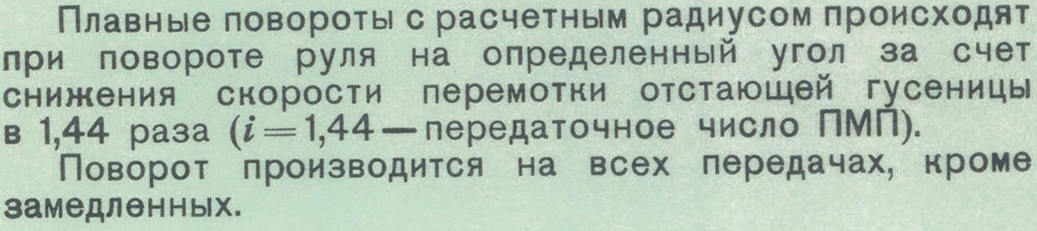
Повороты БМП

Slide 29
Задание на самостоятельную подготовку
Изучить материал данного занятия.
Доработать конспект занятия, используя перечень основных руководящих документов.
Подготовиться к опросу.

